Slide 1

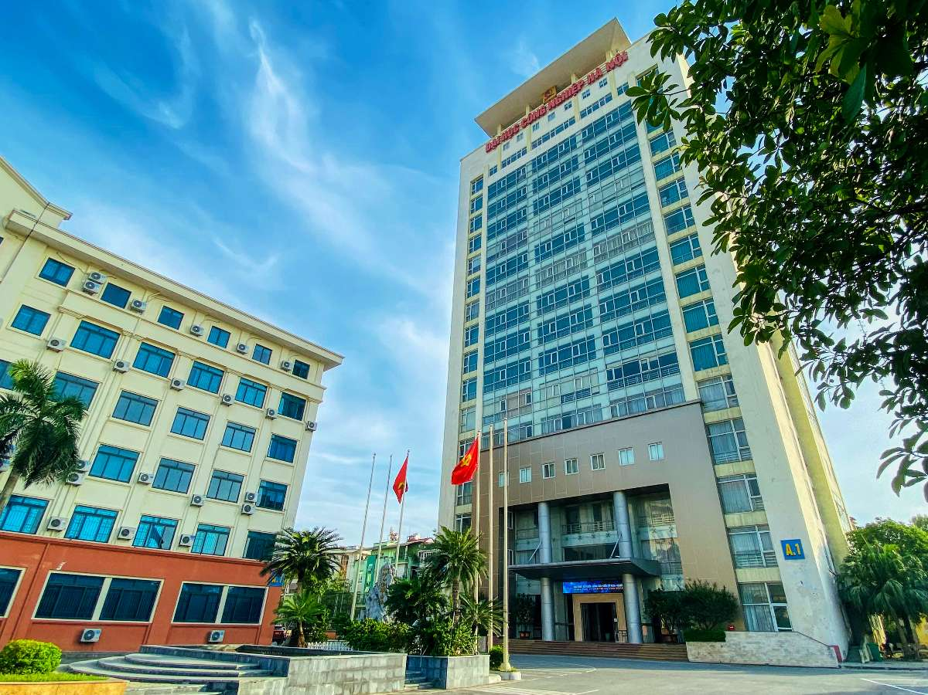
BỘ CÔNG THƯƠNG
ĐẠI HỌC CÔNG NGHIỆP HÀ NỘI
TRƯỜNG CÔNG NGHỆ THÔNG TIN VÀ TRUYỀN THÔNG
LỄ BẢO VỆ ĐỒ ÁN TỐT NGHIỆP
CHUYÊN NGÀNH: KỸ THUẬT PHẦN MỀM
Hà Nội, ngày 15 tháng 06 năm 2026
1/17

Slide 2
ĐẠI HỌC CÔNG NGHIỆP HÀ NỘI TRƯỜNG CÔNG NGHỆ THÔNG TIN VÀ TRUYỀN THÔNG
ĐỒ ÁN TỐT NGHIỆP
XÂY DỰNG WEBSITE ĐẶT PHÒNG KHÁCH SẠN LOUDBOOKING
GVHD: ThS. Nguyễn Thị Nhung
Sinh viên: Vũ Xuân Bắc
Mã số SV: 2022605451
2/17

Slide 3





Nội dung thuyết trình chính
PHẦN 1: TỔNG QUAN
PHẦN 2: PHÂN TÍCH & THIẾT KẾ
•
Lý do lựa chọn đề tài
•
Biểu đồ Use case tổng quan
•
Mục tiêu nghiên cứu
•
Kiến trúc & Công nghệ
PHẦN 3: KIỂM THỬ PHẦN MỀM
PHẦN 4: KẾT QUẢ ĐẠT ĐƯỢC
•
Kịch bản kiểm thử trọng tâm
•
Sản phẩm thực tế đạt được
•
Đánh giá chất lượng hệ thống
•
Lộ trình phát triển 2026+
3/17

Slide 4
PHẦN 1: TỔNG QUAN
4/17

Slide 5







PHẦN 1: TỔNG QUAN
Lý do lựa chọn đề tài
Chuyển đổi số
Mô hình chuỗi
Tránh Overbooking
Vận hành linh hoạt
Ngành du lịch dịch chuyển mạnh mẽ sang đặt phòng trực tuyến tăng tính minh bạch và tốc độ xử lý dịch vụ.
Nhu cầu quản lý đồng bộ thông tin, dữ liệu tập trung giữa các khách sạn thành viên trong cùng một hệ thống.
Giải quyết triệt để bài toán kiểm soát phòng khả dụng thời gian thực trong môi trường nhiều người dùng truy cập.
Áp dụng mô hình đặt phòng theo loại phòng và phân phòng cụ thể linh hoạt tại thời điểm làm thủ tục nhận phòng.
5/17

Slide 6


Mục tiêu nghiên cứu
Xây dựng lý thuyết & Nghiệp vụ
Cơ chế kỹ thuật cốt lõi
- Mô hình hóa quy trình nghiệp vụ đặt phòng theo mô hình chuỗi khách sạn tập trung.
- Xây dựng cơ chế kiểm tra phòng trống khả dụng thời gian thực (Real-time).
- Phân tích chi tiết quy trình nhận phòng (Check-in), trả phòng (Check-out) và phân phòng thực tế.
- Thiết kế cơ sở dữ liệu quan hệ chặt chẽ, tối ưu hiệu suất lưu trữ và tính nhất quán dữ liệu (ACID).
6/17

Slide 7
PHẦN 2: PHÂN TÍCH & THIẾT KẾ
7/17

Slide 8

Biểu đồ Use Case tổng quan
Hệ thống được phân quyền chặt chẽ:
Quản trị viên (Admin)
Quản trị toàn bộ chuỗi khách sạn, phân quyền người dùng, quản lý tiện ích, mã giảm giá và báo cáo doanh thu toàn chuỗi.
Quản lý khách sạn (Manager)
Quản lý loại phòng, phòng thuộc khách sạn phụ trách, xử lý đơn đặt phòng và phân phòng thực tế khi nhận phòng tại khách sạn được phân công.
Người dùng (User)
Tìm kiếm thông tin khách sạn trực tuyến, kiểm tra phòng trống thực tế, tiến hành đặt phòng, thanh toán VNPAY và gửi đánh giá phản hồi.
8/17

Slide 9




PHẦN 2: PHÂN TÍCH & THIẾT KẾ
Kiến trúc & Công nghệ
Fontend
Backend
Database
Xây dựng giao diện web Responsive hoàn chỉnh bằng HTML5, CSS3, JavaScript động (Fetch API) kết hợp UI Framework Bootstrap hiện đại.
Xây dựng backend bằng Spring Boot, áp dụng mô hình MVC để tổ chức mã nguồn và xử lý nghiệp vụ hệ thống.
Hệ quản trị cơ sở dữ liệu quan hệ MySQL 8.0, giúp quản lý dữ liệu hiệu quả và duy trì tính toàn vẹn.
9/17

Slide 10
PHẦN 3: KIỂM THỬ PHẦN MỀM
10/17

Slide 11
PHẦN 3: KIỂM THỬ PHẦN MỀM
Kịch bản kiểm thử trọng tâm
Mã TC | Chức năng kiểm thử | Mục tiêu | Kết quả
TC01 | Tìm kiếm khách sạn | Kiểm tra khả năng tìm kiếm khách sạn theo địa điểm, thời gian và số lượng phòng | PASS
TC02 | Xem chi tiết khách sạn | Kiểm tra hiển thị đầy đủ thông tin khách sạn | PASS
TC03 | Đặt phòng | Kiểm tra quy trình đặt phòng và tạo đơn đặt phòng thành công | PASS
TC04 | Quản lý loại phòng | Kiểm tra chức năng quản lý loại phòng của các khách sạn | PASS
TC05 | Quản lý phòng | Kiểm tra chức năng quản lý phòng của các khách sạn | PASS
TC06 | Quản lý đơn đặt phòng | Kiểm tra chức năng quản lý các đơn đặt phòng của các khách sạn | PASS
11/17

Slide 12
Đánh giá chất lượng hệ thống
Hiệu năng
Thời gian phản hồi trung bình cho thao tác tìm kiếm và đặt phòng dưới 2.0 giây, đảm bảo trải nghiệm mượt mà.
100%
Độ tin cậy
Hệ thống đảm bảo tính nhất quán dữ liệu và hạn chế hiệu quả tình trạng overbooking trong các kịch bản kiểm thử đã thực hiện.
Test Case Pass (38/38)
Bảo mật
Phân quyền vai trò hệ thống chặt chẽ thông qua xác thực an toàn. Mật khẩu người dùng được mã hóa bảo mật tối đa.
Khả dụng
Giao diện tương thích hoàn hảo và tối ưu trải nghiệm trên mọi hệ điều hành cũng như kích thước màn hình thiết bị.
12/17

Slide 13
PHẦN 4: KẾT QUẢ ĐẠT ĐƯỢC
13/17

Slide 14
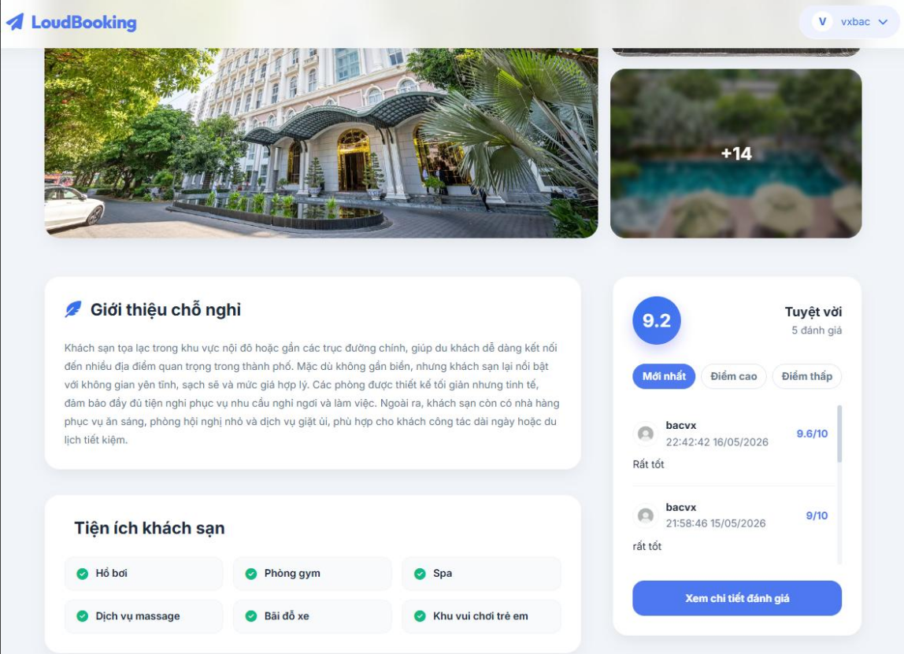
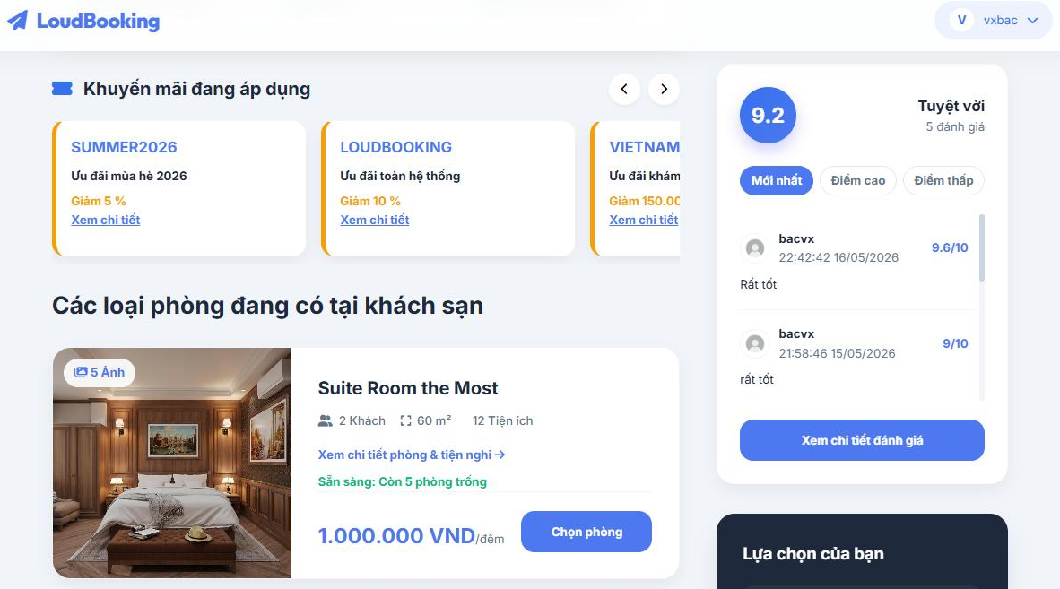
PHẦN 4: KẾT QUẢ ĐẠT ĐƯỢC
Sản phẩm thực tế đạt được
Thông tin chi tiết khách sạn
Thông tin phòng thuộc khách sạn
14/17

Slide 15
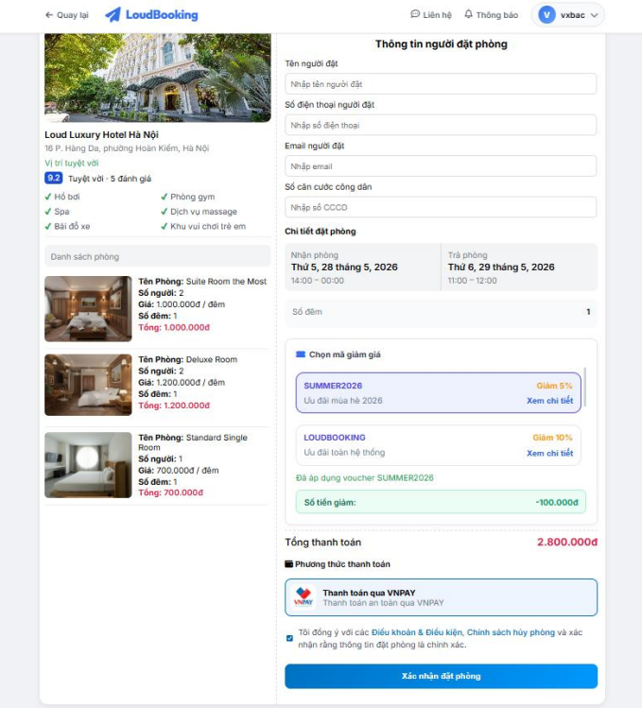
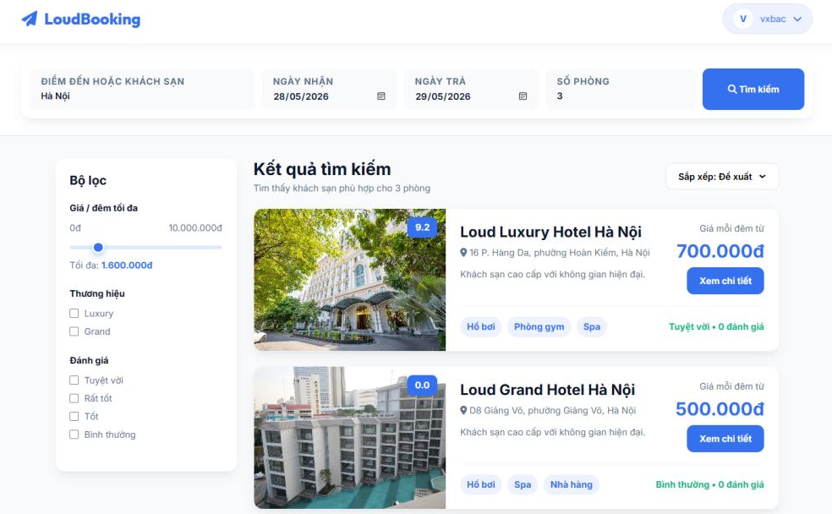
Sản phẩm thực tế đạt được
Tìm kiếm khách sạn
Đặt phòng khách sạn
15/17

Slide 16




Lộ trình phát triển 2026+
Giai đoạn 2
Giai đoạn 4
Xây dựng và phát hành ứng dụng di động (Mobile App iOS/Android) để tăng khả năng tiếp cận.
Đóng gói ứng dụng (Docker/Kubernetes), triển khai Cloud Server tối ưu chịu tải quy mô lớn.
Giai đoạn 1
Giai đoạn 3
Tích hợp cổng thanh toán trực tuyến thực tế, gia cố hệ thống bảo mật thông tin đa lớp.
Ứng dụng AI thông minh hỗ trợ gợi ý khách sạn phù hợp theo hành vi và sở thích người dùng.
16/17

Slide 17
EM XIN CHÂN THÀNH CẢM ƠN!
Cảm ơn quý thầy cô, các bạn đã lắng nghe và theo dõi bài thuyết trình của em!
17/17

